Slide 1
Perbandingan Pengujian Usabilitas E-Commerce Untuk Pencarian Barang Kelontong Menggunakan System Usability Scale
6025222009 - Muhammad Zain Fawwaz Nuruddin S.

Slide 2
Latar Belakang
Pertumbuhan pesat teknologi informasi dan komunikasi akhir-akhir ini telah mengubah paradigma bisnis di berbagai sektor, termasuk dalam perdagangan dan pertukaran barang. Salah satu aspek yang mencolok dari transformasi ini adalah perkembangan e-commerce, yang memungkinkan konsumen untuk berbelanja dan melakukan transaksi secara online. E-commerce telah menjadi bagian integral dari kehidupan sehari-hari, termasuk dalam memenuhi kebutuhan sehari-hari seperti barang kelontong. Seiring dengan meningkatnya popularitas e-commerce, pentingnya pengujian usabilitas dalam mengoptimalkan pengalaman pengguna menjadi semakin krusial.

Slide 3
Latar Belakang
Tujuan dari penelitian ini adalah untuk mengevaluasi dan membandingkan usabilitas sistem dan kemudahan pengguna dalam mencari barang kelontong di toko online, seperti E-peken surabaya dan tokopedia.
Dalam penelitian ini akan menggunakan System usability scale dalam bahasa Indonesia untuk menguji usabilitas sistem
Selain itu, penelitian ini akan menggunakan Single Ease Question, untuk mengukur kemudahan pengguna

Slide 4
Research Question
Bagaimana hasil usabilitas pada sistem E-Peken Surabaya
Apakah terdapat perbedaan yang signifikan hasil usabilitas antara E-Peken Surabaya dan Tokopedia

Slide 5
Apparatus
01
Peken Surabaya
02
Tokopedia

Slide 6
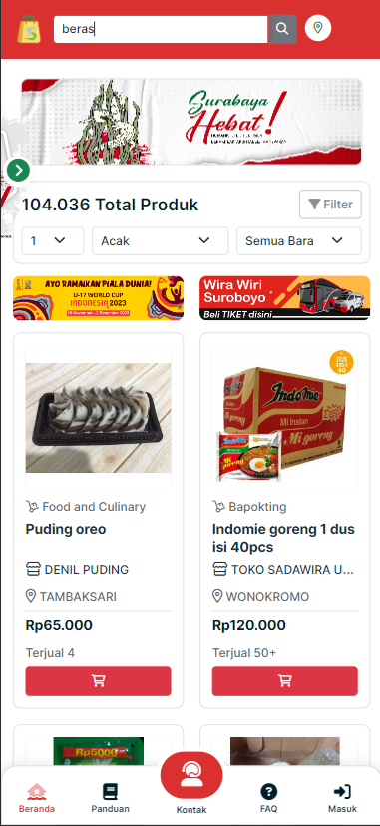
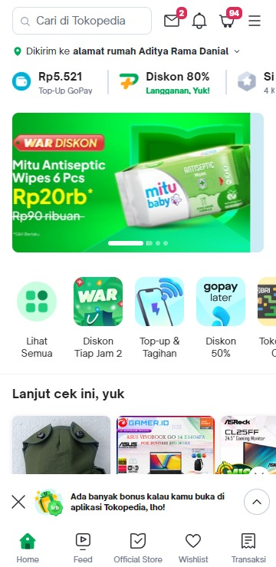

Slide 7
Responden
Jumlah 10 orang
Pekerjaan : PNS/TNI/POLRI, Karyawan Swasta

Slide 8
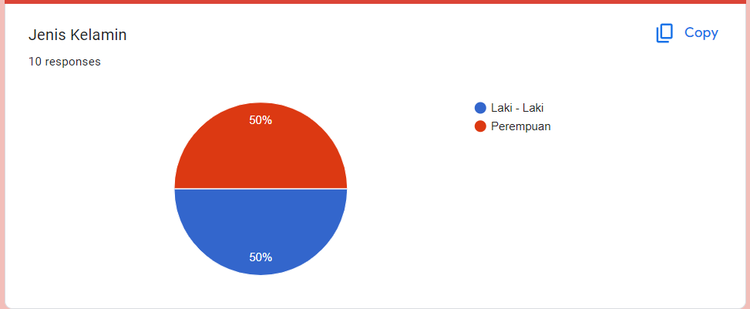
Responden

Slide 9
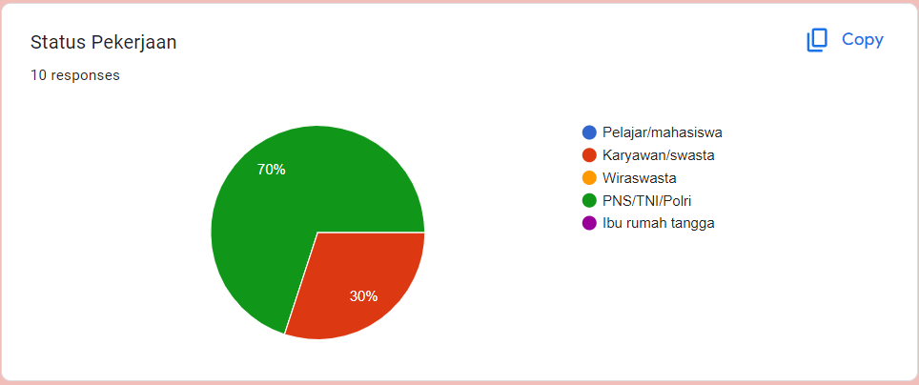
Responden

Slide 10
Evaluasi (Kuesioner)
01
Tes Usabilitas Sistem
02
Kemudahan memakai aplikasi

Slide 11
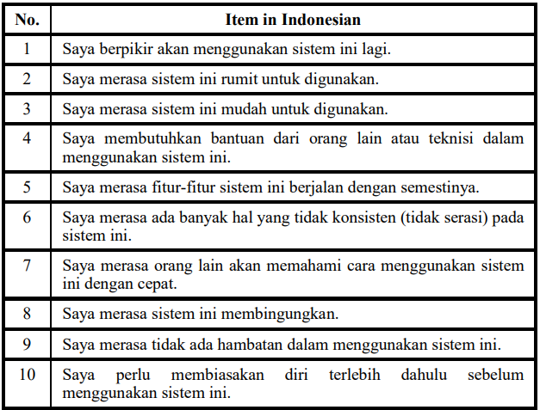
SUS dalam Bahasa Indonesia (Sharfina & Santoso, 2016)

Slide 12
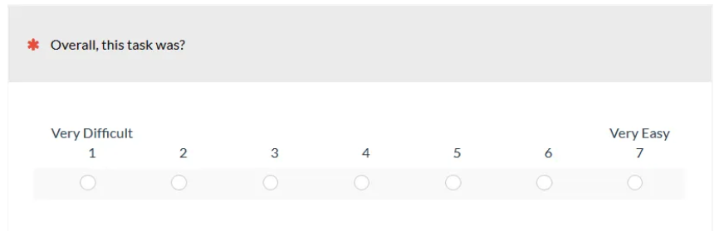
Single Ease Question

Slide 13
Metode Pengujian
Responden diminta untuk membuka halaman e-commerce yang telah ditentukan
Pada kolom pencarian, ketik "Beras".
Pilih atau ketuk opsi "Lokasi".
Pilih Lokasi yang Anda ingin cari.
Tekan tombol filter untuk menambahkan filter lokasi yang telah anda pilih.
Tekan tombol cari yang berupa icon kaca pembesar untuk memunculkan barang yang Anda cari.

Slide 14
Hasil Tes Usabilitas E-Peken Surabaya
Responden | Perhitungan Pertanyaan | Hasil Akhir
Res 1 | 32 | 80
Res 2 | 14 | 35
Res 3 | 29 | 72.5
Res 4 | 34 | 85
Res 5 | 38 | 95
Res 6 | 40 | 100
Res 7 | 20 | 50
Res 8 | 27 | 67.5
Res 9 | 40 | 100
Res 10 | 30 | 75
Rata-rata |  | 76

Slide 15
Hasil Tes Usabilitas Tokopedia
Responden | Perhitungan Pertanyaan | Hasil Akhir
Res 1 | 39 | 97.5
Res 2 | 27 | 67.5
Res 3 | 29 | 72.5
Res 4 | 36 | 90
Res 5 | 38 | 95
Res 6 | 40 | 100
Res 7 | 24 | 60
Res 8 | 32 | 80
Res 9 | 30 | 75
Res 10 | 30 | 75
Rata-rata |  | 81.25

Slide 16
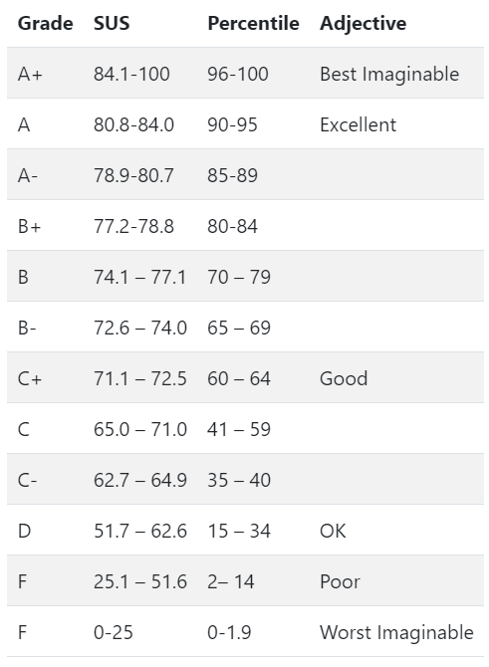
Grade SUS
Rata-rata SUS E-Peken : 76 (B)
Rata-rata SUS Toko pedia: 81,25 (A)

Slide 17
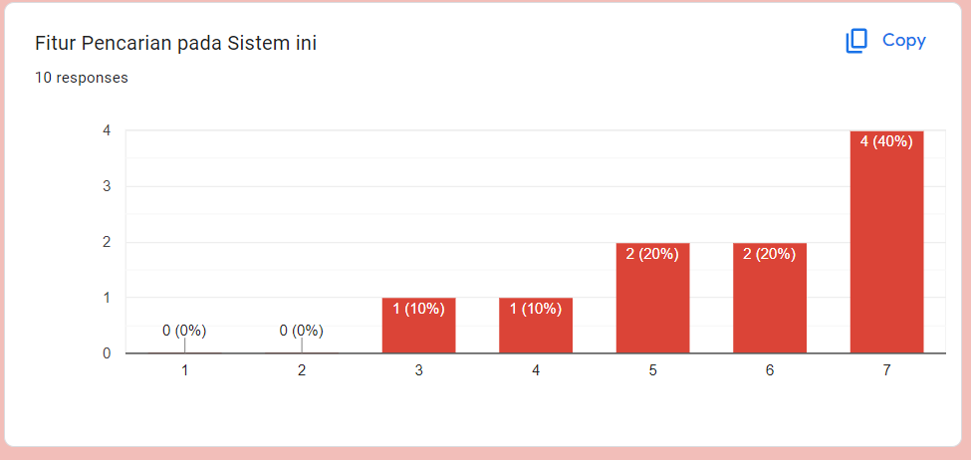
Hasil Kemudahan Pengguna E-peken

Slide 18
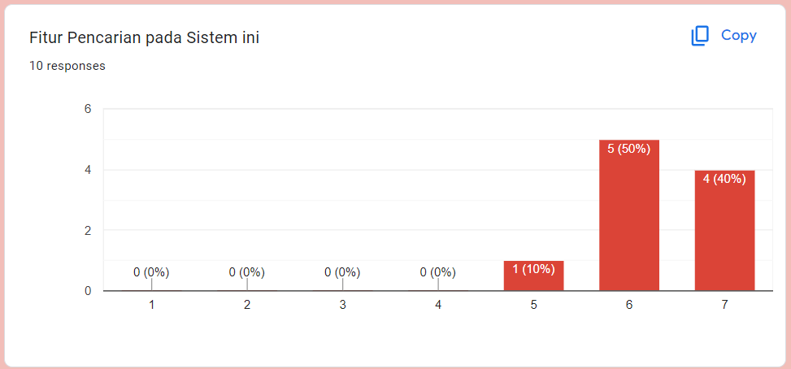
Hasil Kemudahan Pengguna Tokopedia

Slide 19
Analisis Statistik
(Hipotesis )
H0: Apakah terdapat perbedaan signifikan dalam hasil tes usabilitas dari 2 sistem e-commerce
H1: Apakah tidak ada perbedaan signifikan dalam hasil tes usabilitas dari 2 sistem e-commerce

Slide 20
Analisis Statistik
A | B
80 | 97.5
35 | 67.5
72.5 | 72.5
85 | 90
95 | 95
100 | 100
50 | 60
67.5 | 80
100 | 75
75 | 75
Menggunakan paired T-test
Mengambil nilai alfa = 0.05
Hasil paired T-test (p-value) = 0.2934884947
P-value > alfa maka H0 ditolak
Karena H0 ditolak

Slide 21
Kesimpulan
Hasil dari rata-rata SUS untuk E-Peken: 76 (B)
Hasil dari rata-rata SUS untuk Tokopedia: 81.25 (A)
Dari hasil t-test dapat disimpulkan skor SUS untuk E-Peken tidak berbeda signifikan terhadap skor Tokopedia

Slide 22
Penelitian selanjutnya
Diperlukan untuk menguji usabilitas dalam fitur lain
Diperlukannya responden yang lebih banyak
Perlu dibandingkan dengan e-commerce lain dalam pencarian barang kelontong

